Slide 1
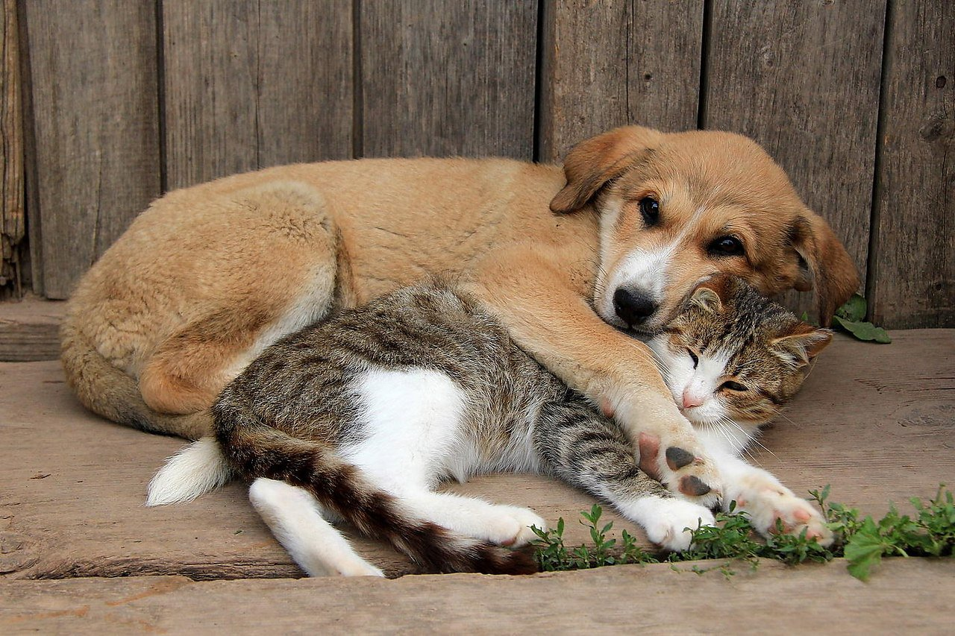
Кормить или не кормить?

Slide 2
Подальше от людей
Если вам небезразлична судьба бездомных животных и вы хотите помочь им, то делать это надо так, чтобы не мешать другим людям и не создавать опасных ситуаций.
Подкармливать их необходимо в одном и том же постоянном месте – подальше от дорог и тротуаров, детских площадок и других мест, где проходят много людей. Разумно будет оставить там записку с указанием времени кормления, смены порции воды, уборки, а также даты профилактических мероприятий от болезней и паразитов.

Slide 3
Правила гуманности
На улице удобнее всего подкармливать собак и кошек сухим кормом, но хорошего качества – с учётом вида животного и его возраста. Обязательно надо поставить рядом миску с водой. Можно кормить животных и натуральными продуктами. Но, конечно, это не должны быть кости (особенно рыбные и трубчатые птичьи – их поедание может привести к закупорке желудочно-кишечного тракта или перфорации его стенок) либо испорченные пищевые отходы. В рацион должны входить сырое или отварное мясо (кроме свинины), субпродукты, овощи (морковь, капуста, тыква, кабачки, свёкла, огурцы), крупы (ячневая, овсяная, гречневая, рисовая, перловая, пшённая), молочные продукты (нежирный творог, простокваша). 1–2 раза в неделю можно давать яйца, рыбу без костей, печень и т.п.
СОВЕТ
Если животные остаются жить рядом с вами, постарайтесь позаботиться и об их прививках от бешенства, обработке от глистов, блох и клещей, а также принять меры по предотвращению разрастания стаи (путём кастрации как минимум самок).

Slide 4
С точки зрения закона
Подкармливать или нет бездомных животных – вопрос сложный. Дискуссии по этому поводу не утихают. Во многих странах эта проблема решена на законодательном уровне и населению запрещено делать это из соображений санитарии. Кроме того, бродячие собаки нередко бывают агрессивны.
При появлении рядом с вашим жильём бездомного животного разумнее всего сначала попытаться найти его владельца. Если хозяин не найдётся, можно сообщить в местные приюты и службы отлова с целью помещения животного в приют. Этот шаг будет способствовать решению многих вопросов: снижению численности бездомных собак и кошек, устранению возможности покусов людей и их питомцев, предотвращению случаев издевательства над животными со стороны людей, профилактике заболеваний.
Отлов выполняется бесплатно.

Slide 5
Нужно ли вообще кормить животное
Согласимся, что проблему контроля бездомных животных их кормление действительно не решит. Но хочется напомнить о понятиях, которые должны лежать в основе всех помогающих организаций и в принципе воспитанных людей - это человечность и милосердие.
Не будет гуманным и развитым общество, где не принято кормить голодных. Рассматривать этот поступок как решение/нерешение проблемы бездомных и не нужно, но можно рассматривать его как первый шаг к её решению.
Сытые, не истощённые животные имеют меньше рисков заболеть и не будут разносить инфекции, не станут озлобленными из-за дефицита пищи. Проблему размножения при этом можно и нужно решать стерилизацией.
Диких (не социализированных, не ручных) особей уместно не возвращать на место обитания, оставив в приюте, продолжая их кормить, социализировать и искать им ответственных хозяев.

Slide 6
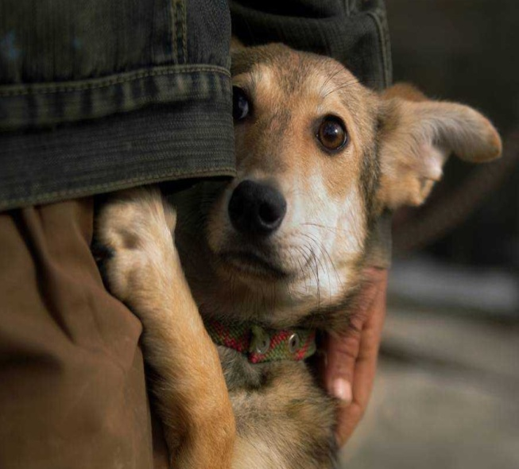
А вот теперь о тех животных, которые бегут за покормившим их человеком. Нужно понимать, что такое поведение не характерно для не социализированной кошки или собаки, которая выросла и живет на улице. Если животное бежит за человеком, значит, оно ищет у него поддержки и скорее всего было домашним, прежде чем оказаться на улице. Такие животные больше всего рискуют и имеют наименьший шанс выжить на улице. Им совершенно точно нужна помощь людей. Таких животных нужно забирать с улиц и искать им дом, потому что это не уличные животные, а оказавшиеся в сложной ситуации домашние питомцы.

